Slide 1
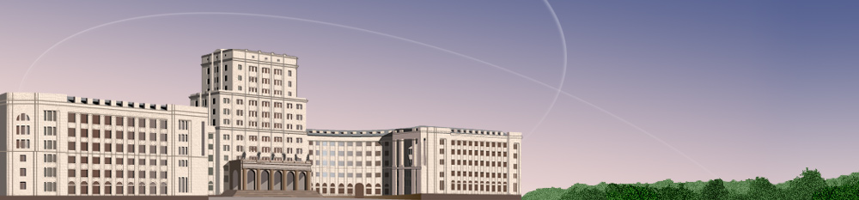


Московский Государственный Технический Университет
имени Н.Э. Баумана
1830
Учебная дисциплина
Вычислительные средства
АСОИУ
(5 семестр)
Часть10

Slide 2
Устройство материнской платы ПК
Материнская или системная плата – это многослойная печатная плата, являющаяся основой ЭВМ, определяющая ее архитектуру, производительность и осуществляющая связь между всеми подключенными к ней элементами и координацию их работы.

Slide 3
Размещение элементов на материнской плате
Набор системной логики или чипсет – основной компонент материнской платы, определяющий какой тип процессора, тип ОЗУ, тип системной шины можно использовать;

Slide 4
Размещение элементов на материнской плате
Слот для установки процессора. Определяет, какой именно тип процессоров можно подсоединить к материнской плате. В процессорах могут использоваться различные интерфейсы системной шины (например, FSB, DMI, QPI и т.д.)

Slide 5
Размещение элементов на материнской плате
Центральный процессор – основное устройство ЭВМ, выполняющее математические, логические операции и операции управления всеми остальными элементами ЭВМ;

Slide 6
Размещение элементов на материнской плате
- контроллер ОЗУ (оперативное) запоминающее устройство). Раньше контроллер ОЗУ встраивали в чипсет, но сейчас большинство процессоров имеют встроенный контроллер ОЗУ, что позволяет увеличить общую производительность и разгрузить чипсет.

Slide 7
Размещение элементов на материнской плате
- ОЗУ – набор микросхем для временного хранения данных. В современных материнских платах имеется возможность подключения одновременно нескольких микросхем ОЗУ, обычно четырех или более.

Slide 8
Размещение элементов на материнской плате
- ППЗУ (БИОС), содержащие программное обеспечение, осуществляющее тестирование основных компонентов ЭВМ и настройку материнской платы.
Память CMOS, хранящая настройки работы BIOS.
Аккумулятор или батарейка, питающая память CMOS;

Slide 9
Размещение элементов на материнской плате
- контроллеры каналов ввода-вывода: USB, COM, LPT, ATA, SATA, SCSI, FireWire, Ethernet и др.
В случае необходимости, дополнительные контроллеры ввода-вывода можно устанавливать в виде плат расширения;

Slide 10
Размещение элементов на материнской плате
- кварцевый генератор, вырабатывающий сигналы, по которым синхронизируется работа всех элементов ЭВМ;
- таймеры;

Slide 11
Размещение элементов на материнской плате
- контроллер прерываний.
Сигналы прерываний от различных устройств поступают не напрямую в процессор, а в контроллер прерываний, который устанавливает сигнал прерывания с соответствующим приоритетом в активное состояние;

Slide 12
Размещение элементов на материнской плате
- разъемы для установки плат расширения: видеокарт, звуковой карты и т.д.;
- регуляторы напряжения, преобразующие исходное напряжение в требуемое для питания компонентов установленных на материнской плате;

Slide 13
Размещение элементов на материнской плате
- средства мониторинга, измеряющие скорость вращения вентиляторов, температуру основных элементов ЭВМ, питающее напряжение и т.д.;
- звуковая карта.
Практически все материнские платы содержат встроенные звуковые карты, позволяющие получить приличное качество звука.

Slide 14
Размещение элементов на материнской плате
- встроенный динамик.
Главным образом используется для диагностики работоспособности системы. Так по длительности и последовательности звуковых сигналов при включении ЭВМ можно определить большинство неисправностей аппаратуры;
- шины – проводники для обмена сигналами между компонентами ЭВМ.

Slide 15
Конструкция печатной платы
Основу материнской платы составляет печатная плата.
На печатной плате располагаются сигнальные линии, часто называемые сигнальными дорожками, соединяющими между собой все элементы материнской платы.

Slide 16
Конструкция печатной платы
Основная задача при производстве печатной платы так разместить сигнальные дорожки, чтобы минимизировать действие помех на передаваемые сигналы. Для этого печатную плату делают многослойной, многократно увеличивая полезную площадь печатной платы и расстояние между дорожками.

Slide 17
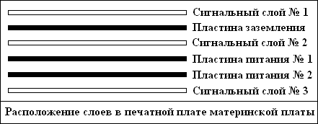
Конструкция печатной платы
Обычно современные материнские платы имеют шесть слоев: три сигнальных слоя, слой заземления и две пластины питания.

Slide 18
Конструкция печатной платы
На печатной плате располагаются все компоненты материнской платы и разъемы для подключения плат расширения и периферийных устройств. Ниже на рисунке изображена структурная схема расположения компонентов на печатной плате.

Slide 19
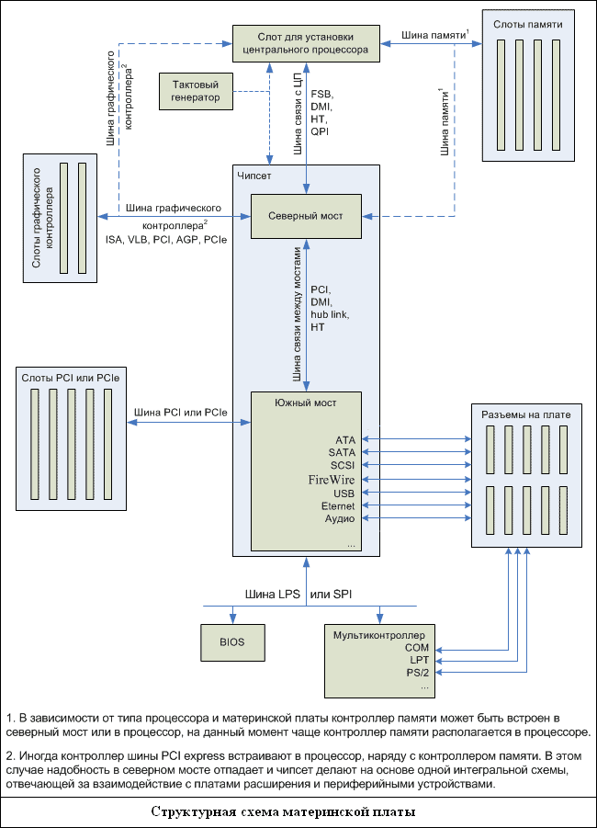

Slide 20
Чипсет.
Чипсет или набор системной логики – это основной набор микросхем материнской платы, обеспечивающий совместное функционирование центрального процессора, ОЗУ, видеокарты, контроллеров периферийных устройств и других компонентов, подключаемых к материнской плате.

Slide 21
Чипсет.
Именно он определяет основные параметры материнской платы: тип поддерживаемого процессора, объем, канальность и тип ОЗУ, частоту и тип системной шины и шины памяти, наборы контроллеров периферийных устройств и так далее.

Slide 22
Чипсет.
Объединение северного и южного моста в один чипсет позволяет поднять производительность системы, за счет уменьшения времени взаимодействия с периферийными устройствами и внутренними компонентами, ранее подключаемыми к южному мосту, но значительно усложняет конструкцию чипсета, делает его более сложным для модернизации и несколько увеличивает стоимость материнской платы.

Slide 23
Чипсет.
Но пока что большинство материнских плат делают на основе чипсета разделенного на два компонента. Называются эти компоненты Северный и Южный мост.

Slide 24
Чипсет.
Названия Северный и Южный - исторические. Они означают расположение компонентов чипсета относительно шины PCI: Северный находится выше, а Южный - ниже. Почему мост? Это название дали чипсетам по выполняемым ими функциям: они служат для связи различных шин и интерфейсов.

Slide 25
Чипсет.
1.Различия скоростных режимов работы
Северный мост работает с самыми быстрыми и требующими большой пропускной способности шины компонентами. К числу таких компонентов относится видеокарта и память.

Slide 26
Чипсет.
С каждым годом нагрузки на северный мост снижаются, что уменьшает необходимость разделения чипсета на две части.

Slide 27
Чипсет.
2. Более частое обновление стандартов периферии, чем основных частей ЭВМ.
Стандарты шин связи с памятью, видеокартой и процессором изменяются гораздо реже, чем стандарты связи с платами расширения и периферийными устройствами.

Slide 28
Чипсет.
Что позволяет, в случае изменения интерфейса связи с периферийными устройствами или разработки нового канала связи, не изменять весь чипсет, а заменить только южный мост
Но, несмотря на это, наблюдается тенденция объединения северного и южного моста в одну интегральную схему.

Slide 29
Основные функции Северного моста.
Северный мост, как следует из его названия, выполняет функции контроля и направления потока данных из 4-х шин:
Шины связи с процессором или системной шины.
Шины связи с памятью.
Шины связи с графическим адаптером.
Шины связи с южным мостом.

Slide 30
Основные функции Северного моста.
Северный мост состоит из интерфейса системной шины, интерфейса шины связи с южным мостом, контроллера памяти, интерфейса шины связи с графической картой.
В бюджетных ЭВМ иногда в северный мост встраивают графическую систему.

Slide 31
Основные функции Северного моста.
Таким образом, основная задача чипсета - грамотно и быстро распределять все запросы от процессора, видеокарты и южного моста, расставлять приоритеты и создавать, если это необходимо, очередность.

Slide 32
Интерфейсы связи с процессором.
На данный момент существуют следующие интерфейсы связи процессора с северным мостом:
FSB,
DMI,
HyperTransport,
QPI.

Slide 33
Основные функции Северного моста.
FSB (Front Site Bus) - системная шина, используемая для связи центрального процессора с северным мостом.
FSB разработана компанией Intel и впервые использовалась в компьютерах на базе процессоров Pentium.

Slide 34
Основные функции Северного моста.
Частоты, на которых работают центральный процессор и системная шина, имеют общую опорную частоту и в упрощенном виде рассчитываются, как
Vп = Vo*k, где Vп – частота работы процессора, Vo-опорная частота,
k – множитель. Обычно в современных системах опорная частота равняется частоте шины FSB.

Slide 35
Основные функции Северного моста.
Частота системной шины FSB постепенно возрастала с 50 МГц, для процессоров класса Intel Pentium и AMD K5 в начале 1990-х годов, до 400 МГц, для процессоров класса Xeon и Core 2 в конце 2000-х. При этом пропусканная способность возрастала с 400 Мбит/с до 12800 Мбит/с.

Slide 36
Основные функции Северного моста.
Шина FSB использовалась в процессорах типа Атом, Celeron, Pentium, Core 2, и Xeon вплоть до 2008 года. На данный момент эта шина вытеснена системными шинами DMI, QPI и Hyper Transport.

Slide 37
Основные функции Северного моста.
HyperTransport – универсальная высокоскоростная шина типа точка-точка с низкой латентностью, используемая для связи процессора с северным мостом. Шина HyperTransport - двунаправленная, то есть для обмена в каждую сторону выделена своя линия связи. К тому же она работает по технологии DDR (Double Data Rate), передавая данные, как по фронту, так и по спаду тактового импульса.

Slide 38
Основные функции Северного моста.
18 августа 2008 года была выпущена модификация 3.1, работающая со скоростью 3.2 ГТр/с, с пропускной способностью - 51.6 Гбайт/с. На данный момент это - самая быстрая версия шины HyperTransport.

Slide 39
Основные функции Северного моста.
Технология HyperTransport - очень гибкая, и позволяет варьировать, как частоты шины, так и ее разрядность. Это позволяет использовать ее не только для связи процессора с северным мостом и ОЗУ, но и в медленных устройствах. При этом возможность уменьшения разрядности и частоты ведет к экономии энергии.

Slide 40
Основные функции Северного моста.
DMI (Direct Media Interface) – последовательная шина типа точка-точка, используемая для связи процессора с чипсетом и для связи южного моста чипсета с северным. Разработана компанией Intel в 2004 году.

Slide 41
Основные функции Северного моста.
Для связи процессора с чипсетом обычно используется 4 канала DMI, обеспечивающих максимальную пропускную способность до 10 Гбайт/с, для ревизии DMI 1.0, и 20 Гбайт/с

Slide 42
Основные функции Северного моста.
Часто в процессоры, использующие связь с чипсетом по шине DMI, встраивают, наряду с контроллером памяти, контроллер шины PCI Express.

Slide 43
Основные функции Северного моста.
QPI (QuickPath Interconnect) – последовательная шина типа точка-точка, используемая для связи процессоров между собой и с чипсетом. Представлена компанией Intel в 2008 году и используется в HiEnd процессорах типа Xeon, Itanium и Core i7.

Slide 44
Основные функции Северного моста.
Шина QPI - двунаправленная, то есть для обмена в каждую сторону предусмотрен свой канал, каждый из которых состоит из 20 линий связи. Следовательно, каждый канал – 20-разрядный, из которых на полезную нагрузку приходится только 16 разрядов. При этом максимальная пропускная способность составляет 19,2 и 25,6 ГБайт/с соответственно.

Slide 45
Интерфейсы связи с графическим адаптером.
Вначале для связи с графическим процессором использовали общую шину ICA, VLB, а затем PCI, но очень быстро пропускной способности этих шин перестало хватать для работы с графикой, тем более после распространения трехмерной графики, требующей огромных мощностей для расчета и высокой пропускной способности шины для передачи текстур и параметров изображения.

Slide 46
Интерфейсы связи с графическим адаптером.
На замену общим шинам пришла специализированная шина AGP, оптимизированная для работы с графическим контроллером.

Slide 47
Интерфейсы связи с графическим адаптером.
Шина AGP работала на тактовой частоте - 66 МГц, и поддерживала два режима работы: с памятью DMA (Direct Memory Access) и памятью DME (Direct in Memory Execute).

Slide 48
Интерфейсы связи с графическим адаптером.
Наличие режима DME позволяло уменьшить объем встраиваемой в видеоадаптер памяти и тем самым уменьшить его стоимость. Режим работы с памятью DME получил название AGP-текстурирование.

Slide 49
Интерфейсы связи с графическим адаптером.
Первая версия шины AGP – AGP 1x, работала на тактовой частоте – 66 МГц, и имела максимальную скорость передачи данных – 266 Мбайт/с, что было недостаточно для полноценной работы в режиме DME.
Шина была доработана и введен режим передачи данных по фронту и спаду тактового импульса, что при той же тактовой частоте в 66 МГц позволило получить пропускную способность в 533 Мбайт/с.

Slide 50
Интерфейсы связи с графическим адаптером.
новая ревизия шины – AGP 2.0, поддерживающая режим работы AGP 4x, в котором за один такт передавалось уже 4 блока данных, в результате, пропускная способность достигла 1 ГБайт/с.

Slide 51
Интерфейсы связи с графическим адаптером.
ревизия 3.0 шины AGP. Опорная частота шины по прежнему осталась неизменной, однако дополнительный тактовый импульс, запускающийся синхронно с опорной частотой, составлял уже 266 МГц. При этом за 1 такт опорной частоты передавалось уже 8 блоков, а максимальная скорость составила 2.1 Гбайт/с.

Slide 52
Интерфейсы связи с графическим адаптером.
Так на смену шине AGP пришла шина PCI express.

Slide 53
Интерфейсы связи с графическим адаптером.
PCI express – последовательная двунаправленная шина типа точка-точка, разработанная в 2002 некоммерческой группой PCI-SIG, в состав которой входили такие кампании, как Intel, Microsoft, IBM, AMD, Sun Microsystems и другие.
Основная задача, стоящая перед шиной PCI express, – это замена графической шины AGP и параллельной универсальной шины PCI.

Slide 54
Интерфейсы связи с графическим адаптером.
шина двунаправленная, то есть обмен в обе стороны идет одновременно. В шине обычно используется несколько каналов: 1, 2, 4, 8, 16 или 32, в зависимости от требуемой пропускной способности. Таким образом, шины на базе PCI express в общем случае представляют собой набор самостоятельных последовательных каналов передачи данных.

Slide 55
Интерфейсы связи с графическим адаптером.
В ревизии PCI express 3.0, представленной в ноябре 2010 года, пропускную способность шины еще в 2 раза увеличили, причем максимальное количество транзакций увеличилось с 5 до 8 млрд, а максимальная пропускная способность увеличилась в 2 раза, благодаря изменению принципа кодирования информации, при котором на каждые 129 бит данных приходится всего 2 служебных бита, что в 13 раз меньше, чем в ревизиях 1.0 и 2.0. Таким образом, для одного канала шины суммарная пропускная способность стала 1.6 Гбайт/с, а для 32-х канальной шины – 51.2 Гбайт/с.

Slide 56
Интерфейсы связи с южным мостом.
Довольно долгое время для связи северного моста с южным использовалась шина PCI.

Slide 57
Интерфейсы связи с южным мостом.
PCI (Peripheral component interconnect) – шина для подключения плат расширения к материнской плате, разработанная в 1992 году компанией Intel. Также долгое время использовалась для связи северного моста с южным. Однако по мере повышения производительности плат расширения ее пропускной способности стало не хватать.

Slide 58
Интерфейсы связи с южным мостом.
При использовании шины для связи северного и южного моста структурная схема материнской платы будет выглядеть следующим образом:

Slide 59
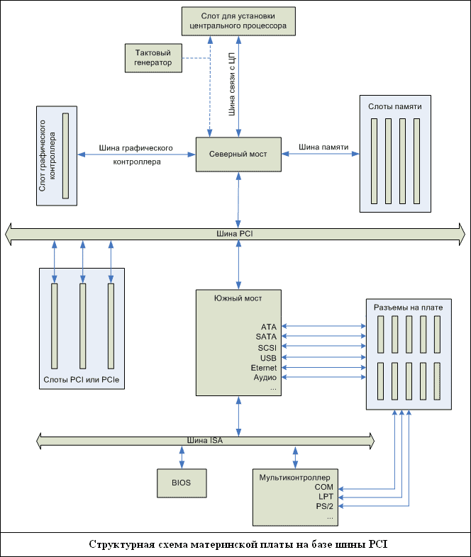

Slide 60
Интерфейсы связи с южным мостом.
Как видно из рисунка, северный и южный мост подключались к шине PCI наравне с платами расширения. Пропускная способность шины делилась между всеми подключенными к ней устройствами.
Первой на замену PCI пришла шина hub link.

Slide 61
Интерфейсы связи с южным мостом.
Шина hublink – 8-битная шина типа точка-точка, разработанная компанией Intel. Шина работает на частоте – 66 МГц, и передает 4 байта за такт, что позволяет получить максимальную пропускную способность – 266 Мбайт/сек.

Slide 62
Интерфейсы связи с южным мостом.
Ввод шины hublink изменил архитектуру материнской платы и разгрузил шину PCI. Шина PCI стала использоваться только для связи с периферийными устройствами и платами расширения, а шина hublink использовалась только для связи с северным мостом.

Slide 63
Интерфейсы связи с южным мостом.
шина hublink на данный момент практически не используется, из-за недостаточного быстродействия. Она была вытеснена такими шинами, как DMI и HyperTransport.

Slide 64
Основные функции Южного моста.
Южный мост отвечает за организацию взаимодействия с медленными компонентами ЭВМ: платами расширения, периферийными устройствами, устройствами ввода-вывода, каналами межмашинного обмена и так далее.

Slide 65
Основные функции Южного моста.
В состав южного моста входят:
- контроллер шины связи с северным мостом (PCI, hublink, DMI, HyperTransport и т.д.);
- контроллер шины связи с платами расширения (PCI, PCIe и т.д.);

Slide 66
Основные функции Южного моста.
- контроллер линий связи с периферийными устройствами и другими ЭВМ (USB, FireWire, Ethernet и т.д.);
- контроллер шины связи с жесткими дисками (ATA, SATA, SCSI и т.д.);
- контроллер шины связи с медленными устройствами (шины ISA, LPC, SPI и т.д.).

Slide 67
Интерфейсы связи с платами расширения.
Интерфейсы связи с периферийными устройствами, устройствами ввода - вывода и другими ЭВМ.

Slide 68
USB (Universal Serial Bus)
USB (Universal Serial Bus) – универсальный последовательный канал передачи данных для подключения к ЭВМ среднескоростных и низкоскоростных периферийных устройств.
Шина строго ориентирована и состоит из контроллера канала и подключаемых к нему нескольких оконечных устройств. Обычно контроллеры канала USB встроены в южный мост материнской платы.

Slide 69
USB (Universal Serial Bus)
В современных материнских платах могут размещаться до 12 контроллеров канала USB с двумя портами каждый.

Slide 70
USB (Universal Serial Bus)
Соединение между собой двух контроллеров канала или двух оконечных устройств невозможно, поэтому напрямую соединить два компьютера или два периферийных устройства между собой по USB-каналу нельзя.

Slide 71
USB (Universal Serial Bus)
Однако для связи двух контроллеров канала между собой можно использовать дополнительные устройства. Например, эмулятор Ethernet адаптера. Два компьютера подключаются к нему по USB каналу, и оба видят оконечное устройство. Ethernet адаптер ретранслирует данные, получаемые от одного компьютера к другому, эмулируя сетевой протокол Ethernet.

Slide 72
USB (Universal Serial Bus)
Интерфейс USB имеет встроенные линии питания, благодаря чему позволяет использовать устройства без собственного источника питания или одновременно с обменом данными подзаряжать аккумуляторы оконечных устройств, например телефонов.

Slide 73
USB (Universal Serial Bus)
USB поддерживает «горячее» подключение оконечных устройств. Это возможно, из-за более длинного заземляющего контакта, чем сигнальные контакты. Поэтому, при подключении оконечного устройства, вначале замыкаются контакты заземления, и разность потенциала компьютера и оконечного устройства выравнивается. Следовательно, дальнейшее соединение сигнальных проводников не приводит к скачку напряжения.

Slide 74
USB (Universal Serial Bus)
На данный момент существует три основные ревизии интерфейса USB (1.0, 2.0 и 3.0). Причем они совместимы снизу-вверх, то есть устройства, предназначенные для ревизии 1.0, будут работать с интерфейсом ревизии 2.0, соответственно, устройства, предназначенные для USB 2.0, будут работать с USB 3.0, однако устройства для USB 3.0, скорее всего не будут работать с интерфейсом USB 2.0.

Slide 75
USB (Universal Serial Bus)
USB 2.0 – ревизия, вышедшая в апреле 2000 года. Основное отличие от предыдущей версии – повышение максимальной скорости передачи данных до 480 Мбит/с. На практике, из-за больших задержек между запросом на передачу данных и началом передачи, скорости в 480 Мбит/с достичь не удается.

Slide 76
USB (Universal Serial Bus)
Технические характеристики ревизии 2.0 следующие:
- скорость передачи данных – до 480 Мбит/с (Hi-speed), до 12 Мбит/с (режим Full-Speed) или до 1,5 Мбит/с (режим Low-Speed);
- синхронная передача данных (по запросу);
- полудуплексный обмен (одновременно передача возможна только в одном направлении);
- максимальная длина кабеля – 5 метров;
- максимальное количество подключённых устройств к одному контроллеру (включая размножители) – 127;

Slide 77
USB (Universal Serial Bus)
- возможно подключение устройств, работающих в режимах с различной пропускной способностью, к одному контроллеру USB;
- напряжение питания для периферийных устройств – 5 В;
- максимальная сила тока – 500 мА;
- кабель состоит из четырех линий связи (две линии – для приема и передачи данных, и две линии – для питания периферийных устройств) и заземляющей оплетки.

Slide 78
USB (Universal Serial Bus)
USB 3.0 – ревизия, вышедшая в ноябре 2008 года. В новой ревизии на порядок была увеличена скорость, до 4800 Мбит/с, и почти в два раза – сила тока, до 900 мА. При этом сильно изменился внешний вид разъемов и кабелей, но совместимость снизу-вверх осталась. Т.е. устройства, работающие с USB 2.0, смогут подключаться к разъему 3.0, и будут работать.

Slide 79
USB (Universal Serial Bus)
Технические характеристики ревизии 3.0 следующие:
- скорость передачи данных – до 4800 Мбит/с (режим SuperSpeed), до 480 Мбит/с (режим Hi-speed), до 12 Мбит/с (режим Full-Speed) или до 1,5 Мбит/с (режим Low-Speed);
- двухшинная архитектура (шина Low-Speed/Full-Speed/High-Speed и отдельно шина SuperSpeed);
- асинхронная передача данных;

Slide 80
USB (Universal Serial Bus)
- дуплексный обмен в режиме SuperSpeed (одновременно возможна передача и прием данных) и симплексный в остальных режимах.
- максимальная длина кабеля – 3 метра;
- максимальное количество подключённых устройств к одному контроллеру (включая размножители) – 127;
- напряжение питания для периферийных устройств – 5 В;

Slide 81
USB (Universal Serial Bus)
- максимальная сила тока – 900 мА;
- улучшенная система управления питанием, позволяющая экономить энергию при бездействии оконечных устройств;
- кабель состоит из восьми линий связи. Четыре линии связи такие же, как и в USB 2.0. Дополнительные две линии связи – для приема данных, и две – для передачи в режиме SuperSpeed, и две –заземляющие оплетки: одна – для кабелей передачи данных в режиме Low-Speed/Full-Speed/High-Speed, и одна – для кабелей, используемых в режиме SuperSpeed.

Slide 82
Ethernet
Ethernet – стандарт построения компьютерных сетей на базе технологии пакетной передачи данных, разработанный в 1973 году Робертом Метклафом из корпорации Xerox PARC.
Стандарт определяет виды электрических сигналов и правила проводных соединений, описывает форматы кадров и протоколы передачи данных.

Slide 83
Ethernet
Существуют десятки разных ревизий стандарта, но наиболее распространенными на сегодняшний день является группа стандартов: Fast Ethernet и Gigabit Ethernet.

Slide 84
Wi-Fi
Wi-Fi – беспроводная линия связи, созданная в 1991 году в Нидерландской компанией NCR Corporation/AT&T. WiFi основывается на стандарте IEEE 802.11. и используется, как для связи с периферийными устройствами, так и для организации локальных сетей.

Slide 85
Wi-Fi
Wi-Fi позволяет соединять два компьютера или компьютер и периферийное устройство напрямую по технологии точка-точка, либо организовывать сеть с использованием точки доступа, к которой одновременно могут подключаться несколько устройств.

Slide 86
Интерфейсы шин связи южного моста с жесткими дисками.
Первоначально для связи с жесткими дисками использовался интерфейс ATA, но позже он был вытеснен более удобными и современными интерфейсами SATA и SCSI.

Slide 87
Интерфейсы шин связи южного моста с жесткими дисками.
ATA (Advanced Technology Attachment) или PATA (Parallel ATA) – параллельный интерфейс связи, разработанный в 1986 году компанией Western Digital. В то время он назывался IDE (Integrated Drive Electronics), но позже был переименован в ATA, а с появлением в 2003 году интерфейса SATA, PATA был переименован в PATA.

Slide 88
Интерфейсы шин связи южного моста с жесткими дисками.
SATA (Serial ATA) – последовательный интерфейс связи южного моста с жесткими дисками, разработанный в 2003 году.
При использовании интерфейса SATA каждый накопитель подключается своим кабелем. Причем кабель значительно уже и удобнее кабеля, используемого в интерфейсе PATA, и имеет максимальную длину до 1 метра. Отдельным кабелем на жесткий диск подается питание.

Slide 89
Интерфейсы шин связи южного моста с жесткими дисками.
На данный момент существует три основных ревизии интерфейса SATA
SATA 3.0 6/4.8 Гбит/с 6 ГГц 2008

Slide 90
SCSI (Small Computer System Interface)
SCSI (Small Computer System Interface) – универсальная шина для подключения высокоскоростных устройств, таких как: жесткие диски, приводы DVD и Blue-Ray, сканеры, принтеры и так далее. Шина обладает высокой пропускной способностью, но сложно устроенная и дорогостоящая.

Slide 91
SCSI (Small Computer System Interface)
Ultra-2 SCSI 8 бит 40 МГц 320 МБит/с 12 8 1997
Ultra-3 SCSI 16 бит 80 МГц 1.25 ГБит/с 12 16 1999
Ultra-640 SCSI 16 бит
320 МГц
5 ГБит/с
12 16
2003

Slide 92
SCSI (Small Computer System Interface)
Кроме этой проблемы есть менее существенные, такие как:
сложность и высокая цена производства параллельной шины;
проблемы в синхронной передаче данных по всем линиям шины;
сложность устройства и высокая цена контроллеров шины;
сложность организации полнодуплексного устройства;
сложность обеспечения каждого устройства своей шиной и т.д.

Slide 93
SAS (Serial Attached SCSI)
SAS (Serial Attached SCSI) – последовательная шина типа точка-точка, заменившая параллельную шину SCSI. Для обмена по шине SAS используется командная модель SCSI, но пропускная способность увеличена до 6 Гбит/с (ревизия SAS 2, вышедшая в 2010 году).

Slide 94
SAS (Serial Attached SCSI)
Также не стоит забывать, что шина SCSI была общая, позволяющая подключать до 16 устройств, и все устройства делили между собой пропускную способность шины. А шина SAS использует топологию точка-точка. А, следовательно, каждое устройство подключается своей линией связи и получает всю пропускную способность шины.

Slide 95
Интерфейсы связи с медленными компонентами материнской платы.
Для связи с медленными компонентами материнских плат, например, с пользовательским ПЗУ или контроллерами низкоскоростных интерфейсов, используются специализированные шины, такие как: ISA, MCA, LPS и другие.

Slide 96
Интерфейсы связи с медленными компонентами материнской платы.
Шина ISA (Industry Standard Architecture) – 16-разрядная шина, разработанная в 1981 году. ISA работала на тактовой частоте 8 МГц, и обладала пропускной способностью до 8 Мбайт/с. Шина давно устарела и на практике не используется.

Slide 97
Интерфейсы связи с медленными компонентами материнской платы.
Настоящей заменой для ISA стала шина LPC (Low Pin Count), разработанная компанией Intel в 1998 году и используемая по сей день. Работает шина на тактовой частоте – 33,3 МГц, что обеспечивает пропускную способность в 16,67 МБит/с.
Пропускная способность шины совсем небольшая, но для связи с медленными компонентами материнской платы вполне достаточная

Slide 98
Интерфейсы связи с медленными компонентами материнской платы.
С помощью этой шины к южному мосту подключается многофункциональный контроллер (Super I/O), в состав которого входят контроллеры медленных интерфейсов связи и периферийных устройств:

Slide 99
Интерфейсы связи с медленными компонентами материнской платы.
параллельного интерфейса;
последовательного интерфейса;
инфракрасного порта;
интерфейса PS/2;
накопителя на гибком магнитном диске и других устройств.
Также Шина LPC обеспечивает доступ к BIOS’у

Slide 100
BIOS (Basic Input-Output System).
BIOS (Basic Input-Output System - базовая система ввода-вывода) – это программа, прошитая в постоянное запоминающее устройство (ПЗУ). В нашем случае ПЗУ встроено в материнскую плату, однако своя версия BIOS присутствует почти во всех элементах ЭВМ (в видеокарте, в сетевой карте, дисковых контроллерах и т.д.), да и вообще почти во всем электронном оборудовании (и в принтере, и в видеокамере, и в модеме, и т.д.).

Slide 101
BIOS (Basic Input-Output System).
BIOS материнской платы отвечает за проверку работоспособности контроллеров, встроенных в материнскую плату, и большинства устройств, подключенных к ней (процессора, памяти, видеокарты, жестких дисков и т.д.). Происходит проверка при включении питания компьютера в программе Power-On Self Test (POST).

Slide 102
BIOS (Basic Input-Output System).
Далее BIOS производит инициализацию контроллеров, встроенных в материнскую плату, и некоторых подключенных к ним устройств, и устанавливает их базовые параметры работы, например, частоту работы системной шины, процессора, контроллера ОЗУ, параметры работы жестких дисков, контроллеров встроенных в материнскую плату и т.д.

Slide 103
BIOS (Basic Input-Output System).
Обновление BIOS требуется очень редко, если, например, разработчиками обнаружена и устранена принципиальна ошибка в программе инициализации какого-либо из устройств, либо если требуется поддержка нового устройства (например, новой модели процессора).

Slide 104
BIOS (Basic Input-Output System).
Все настройки BIOS хранятся в энергозависимой памяти CMOS, работающей от батарейки или аккумулятора, установленного на материнской плате. Если батарейка или аккумулятор разрядились, то компьютер может не включиться или работать с ошибками. Например, будет установлено неверное системное время или параметры работы некоторых устройств.

Slide 105
Другие элементы материнской платы.
на материнской плате располагается генератор тактовой частоты, состоящий из кварцевого резонатора и тактового генератора. Генератор тактовой частоты состоит из двух частей, так как кварцевый резонатор, не способен генерировать импульсы с частотой, требуемой для работы современных процессоров, памяти и шин, поэтому тактовую частоту, генерируемую кварцевым резонатором, изменяют с помощью тактового генератора, умножающего или делящего исходные частоты для получения требуемой частоты.

Slide 106
Другие элементы материнской платы.
Основная задача тактового генератора материнской платы – это формирование высокостабильного периодического сигнала для синхронизации работы элементов ЭВМ.

Slide 107
Другие элементы материнской платы.
Кроме тактового генератора на материнской плате располагается множество конденсаторов, обеспечивающих ровный поток напряжения. Дело в том, что потребление энергии элементами ЭВМ, подключенными к материнской плате, может резко изменяться, особенно при приостановке работы и ее возобновлении. Конденсаторы сглаживают такие скачки напряжения, тем самым, повышая стабильность работы и срок службы всех элементов ЭВМ.

